Slide 1
Počítačová grafika III
Úvod
Jaroslav Křivánek, MFF UK
Jaroslav.Krivanek@mff.cuni.cz

Slide 2
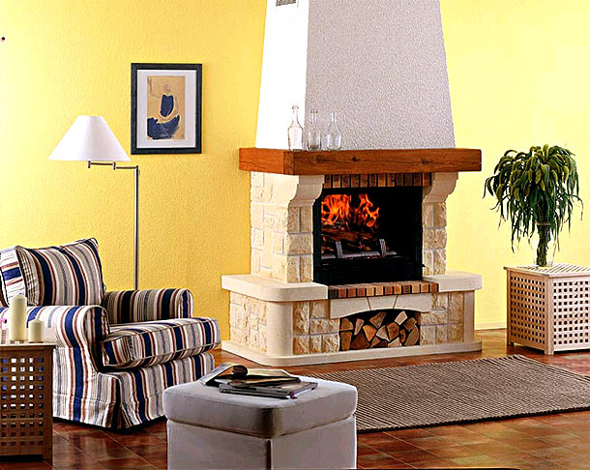
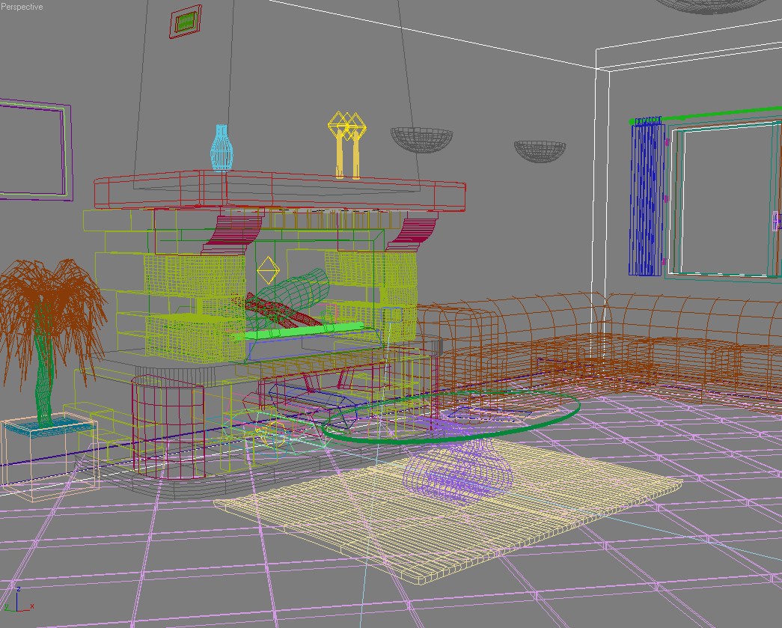
Syntéza obrazu (Rendering)
Vytvoř obrázek…
…z matematického popisu scény.

Slide 3
Popis scény
Geometrie
  Kde je jaký objekt ve scéně
  Ray casting
Materiál povrchů
  Barva, lesklost, průsvitnost atd.
  BRDF
Zdroje světla
  Směrové a prostorové rozložení emitovaného světla, barva
  Radiometrie
Kamera (sensor)
  Perspektivní, sférická, …
  „Měřící rovnice“

Slide 4
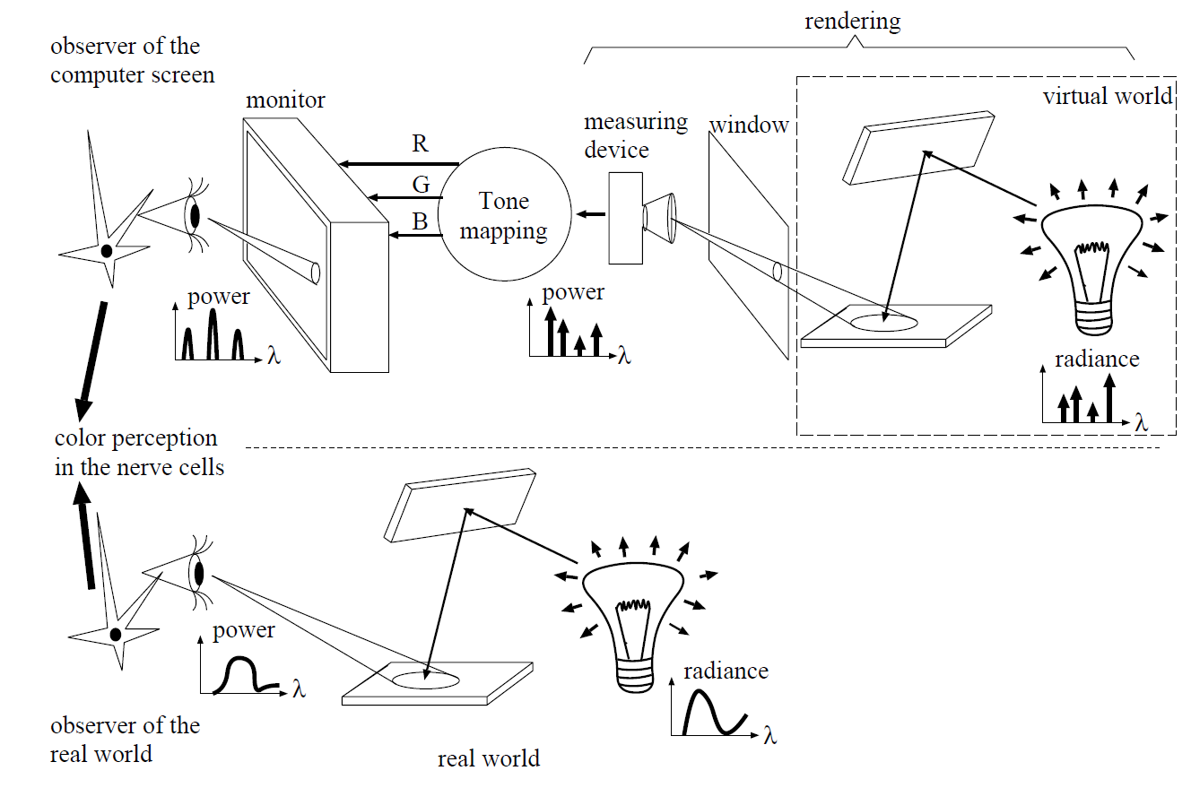
Rendering v kontextu
Obrázek: Lászlo-Szirmay Kalos

Slide 5
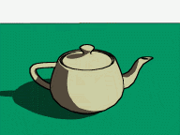
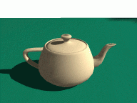
Různé přístupy k renderingu
Nefotorealistický rendering
  Napodobení uměleckých stylů
  Technické nákresy
  Zdůraznění nějaké informace
Fotorealistický rendering
  Cíl: obrázky jako fotografie
  Metoda: simulace přenosu světla ve scéně
  NAŠE TÉMA

Slide 6
Aplikace realistické syntézy obrazu
Filmy
Interaktivní zábava (hry)
Průmyslový design
Architektura
Virtuální showroomy
On-line obchodování
Kulturní dědictví
Virtuální a rozšířená realita

Slide 7
Interdisciplinarita
Fyzika
  Radiometrie
  Modely interakce světla s materiály
  Teorie transportu světla
Matematika
  Integrální rovnice
  Metody Monte Carlo
Informatika
  Výpočetní geometrie
  Programování, Softwarové inženýrství
Vizuální percepce
Umění

Slide 8

Fotorealistická syntéza obrazu
Pro každý viditelný bod p ve scéně
  Spočítej množství světla odražené směrem ke kameře
Kolik světla?

Slide 9
Odkud se přichází světlo?
…přímo ze zdroje
(=přímé osvětlení, direct illumination)
… ze všech ploch ve scéně
(= nepřímé osvětlení, indirect illumination)
p

Slide 10
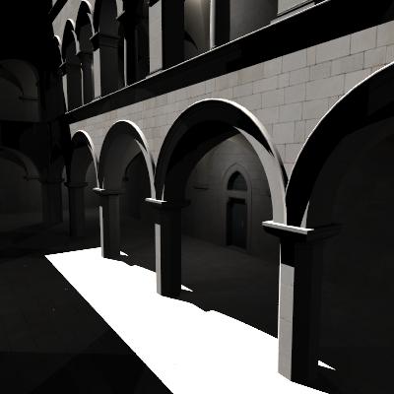
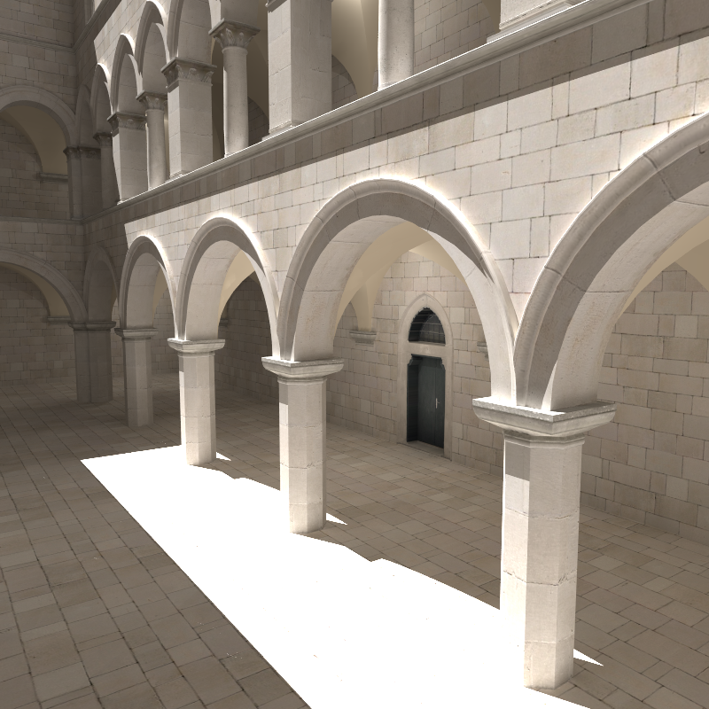
Globální osvětlení
(Global illumination – GI)
Přímé osvětlení
Globální =
přímé +
nepřímé
10

Slide 11
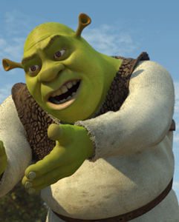
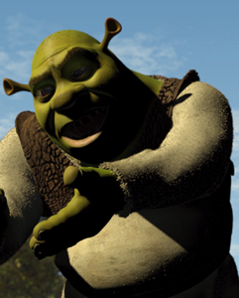
Globální osvětlení
(Global illumination – GI)
Pouze přímé osvětlení
  Světlo se odrazí JEDNOU na cestě ze zdroje do kamery
Globální osvětlení
  Globální = Přímé + Nepřímé
  Transport světla mezi plochami ve scéně
  Mnoho odrazů světla
Images © PDI/Dreamworks

Slide 12
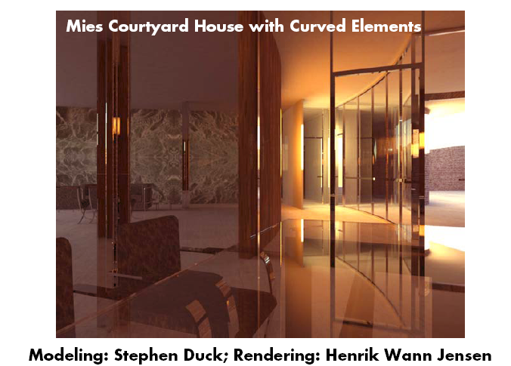
Efekty globálního osvětlení
Ideální odraz/lom světla
Půjčování barev (color bleeding)
Kaustiky – „prasátka“ (Caustics)

Slide 13
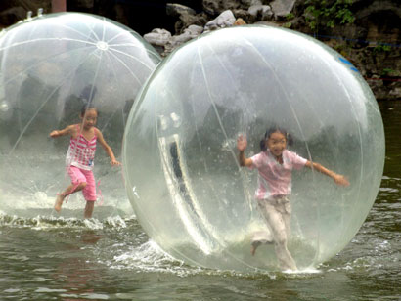
Ideální odraz/lom
Sklo, zrcadlo, vodní hladina
Obraz na povrchu vody je dán rozložením světla v úplně jiné části scény (dno, okolí, nebe, slunce)

Slide 14
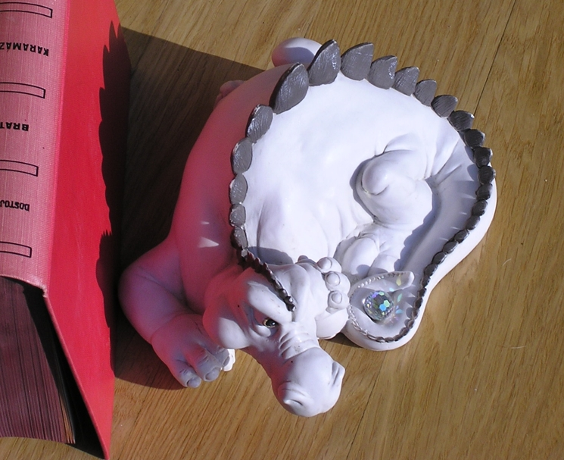
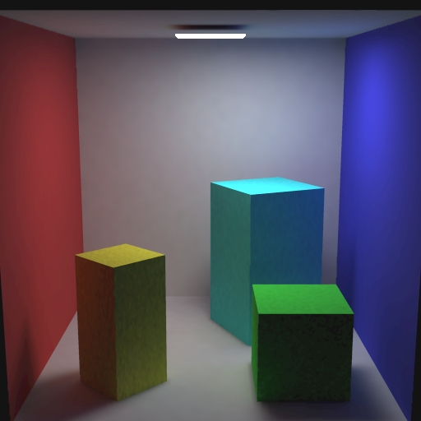
Půjčování barev (Color Bleeding)
Odraz světla z jednoho difúzního povrchu na jiný
Důležité např. v malbě
  Lidé podvědomě využívají půjčování barev k pochopení vzájemného prostorového uspořádání objektů

Slide 15
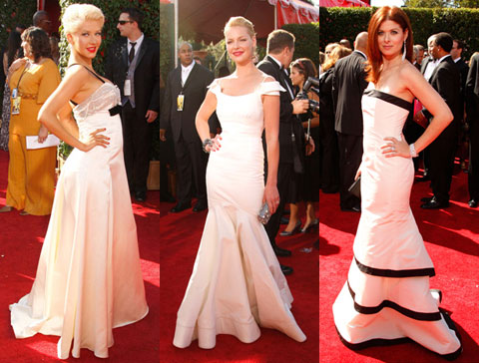
Půjčování barev
Obrázek: Michael Bunnell
15

Slide 16
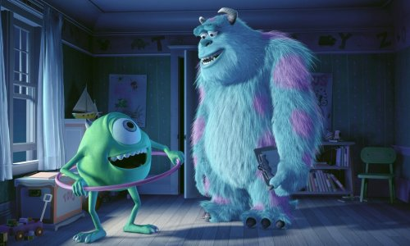
“Manuální” globální osvětlení
Monsters Inc., 2001
© Pixar Animation Studios
Manuálně umístěné zdroje světla nahrazují GI
  Např. modré světlo na zelené příšerce

Slide 17
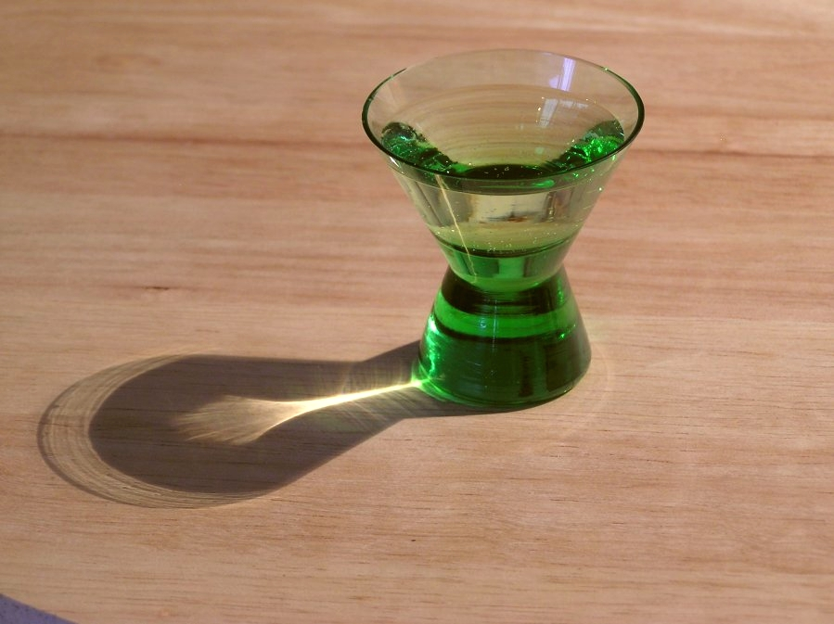
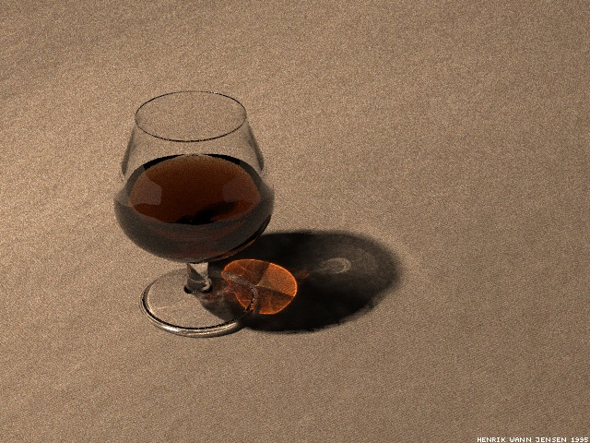
Kaustiky (Caustics)
„Prasátka“
  Zaostření světla při odrazu nebo lomu – lokální zvýšení intenzity světla
  Dopad zaostřeného světla na difúzní plochu
Fotografie
Simulace pomocí fotonových map

Slide 18
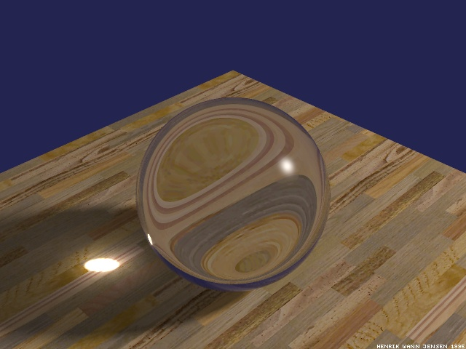
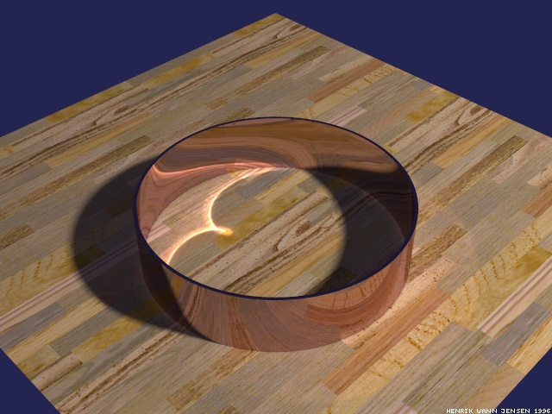
Kaustiky
Ve fyzice a v počítačovém vidění se kaustikou rozumí singularita (nekonečná hustota světelné energie)

Slide 19
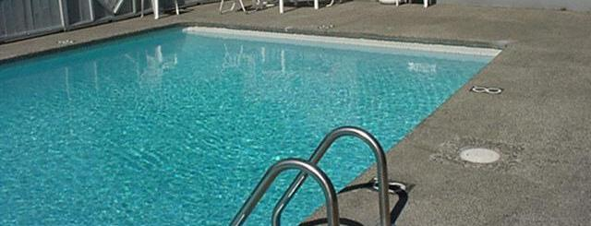
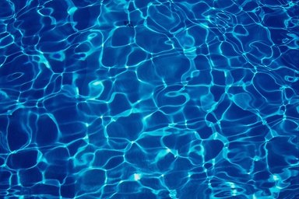
Pohled na vodu
Odraz + lom na povrchu vody
Kaustiky na dně bazénu

Slide 20
Kaustiky pod vodou
Vysoká „koncentrace“ (hustota) světelné energie
Nízká hustota světlené energie

Slide 21
Efekty globálního osvětlení …
… jsou důsledkem:
  Modulace intenzity světla jako funkce prostoru a úhlu při odrazu světla na površích objektů (kaustiky)
    Dáno geometrií objektů
    Materiálovými vlastnostmi objektů (matný x lesklý)
  Modulací spektra (barvy) světla při odrazu/lomu (půjčování barev)
    Tj. změn intenzity světla jako funkce vlnové délky
    Dáno spektrální odrazivostí materiálů
      jak moc objekt odráží světlo různých vlnových délek

Slide 22
Realistická syntéza obrazu: Ingredience
Popis „množství světla“ v prostoru – Radiometrie
Popis odrazu světla na povrchu – BRDF
Popis rozložení světla v rovnovážném stavu – zobrazovací rovnice (rendering equation)
Numerické metody řešení zobrazovací rovnice
  Nalezení rozložení světla ve scéně, která odpovídá
    Zobrazovací rovnici
    „Okrajovým podmínkám“ = tj. popisu scény
  Radiační metoda (radiozita), metody Monte Carlo (stochastický ray tracing)

Slide 23
Globální osvětlení ve filmu

Slide 24
2001: “Manuální” globální osvětlení
Monsters Inc., 2001
© Pixar Animation Studios

Slide 25
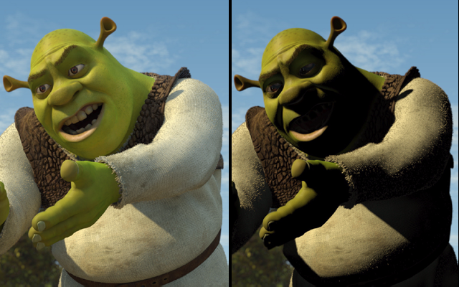
2004: “Shrek 2” – Irradiance caching
První použití GI v animovaném celovečerním filmu
Irradiance caching
© PDI Dreamworks
Image credit: Eric Tabellion

Slide 26
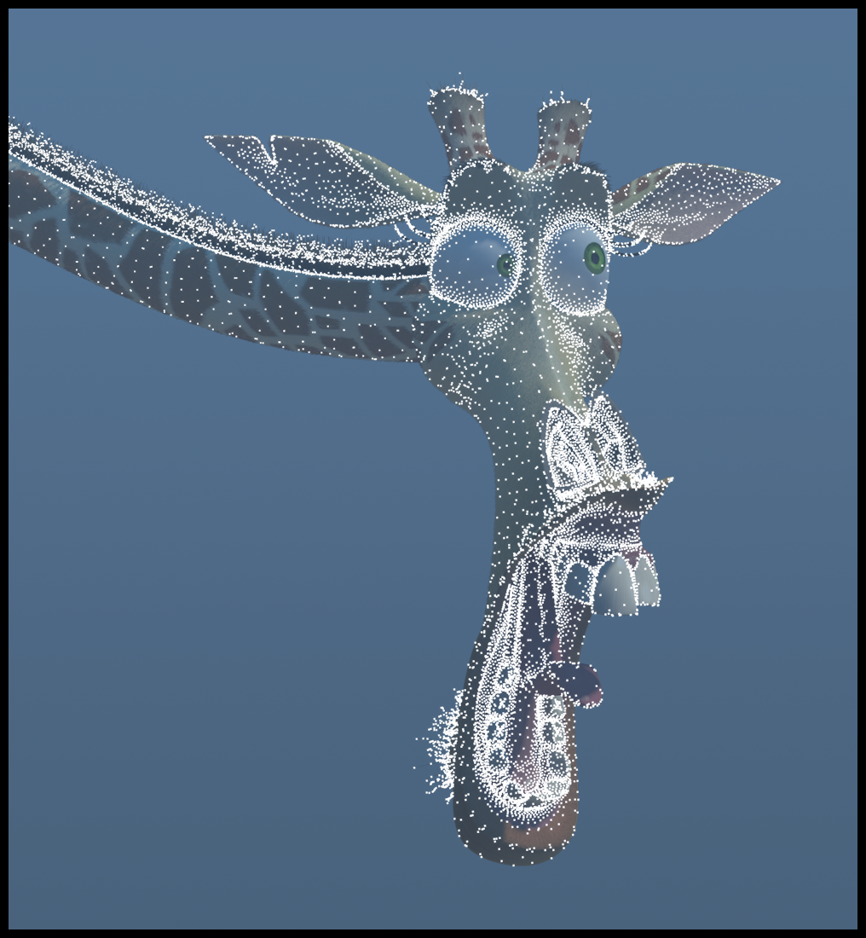
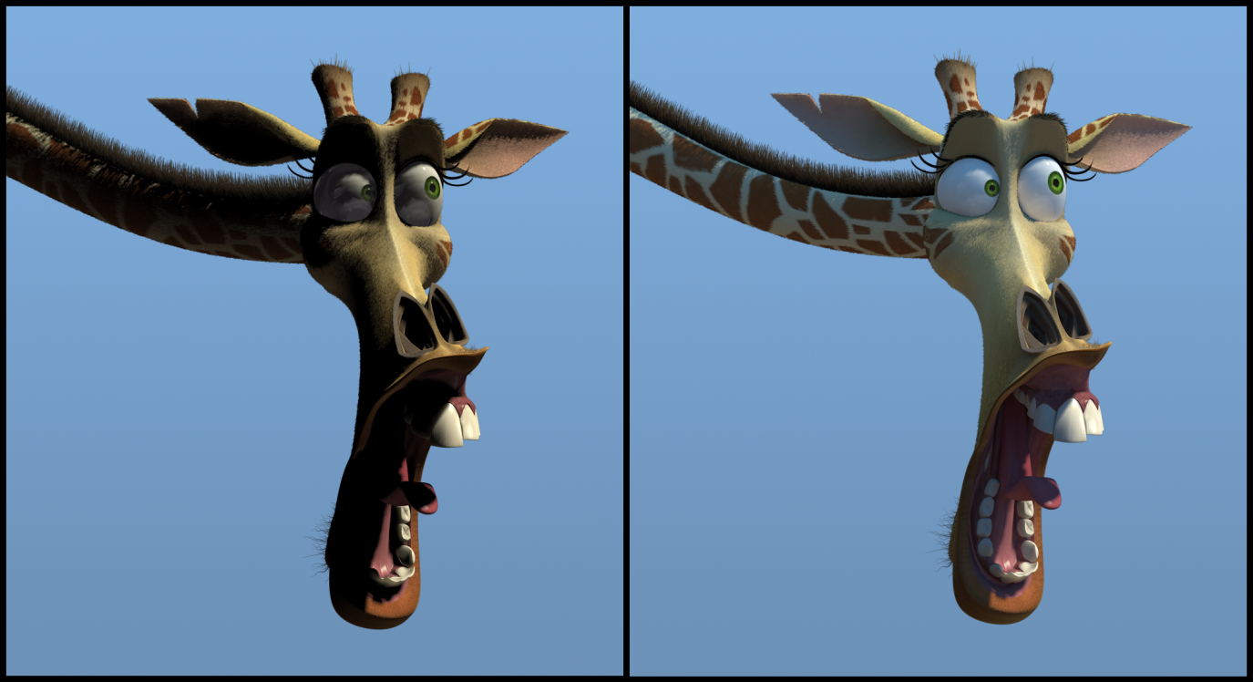
Irradiance caching
Image credit: Eric Tabellion, PDI DreamWorks

Slide 27
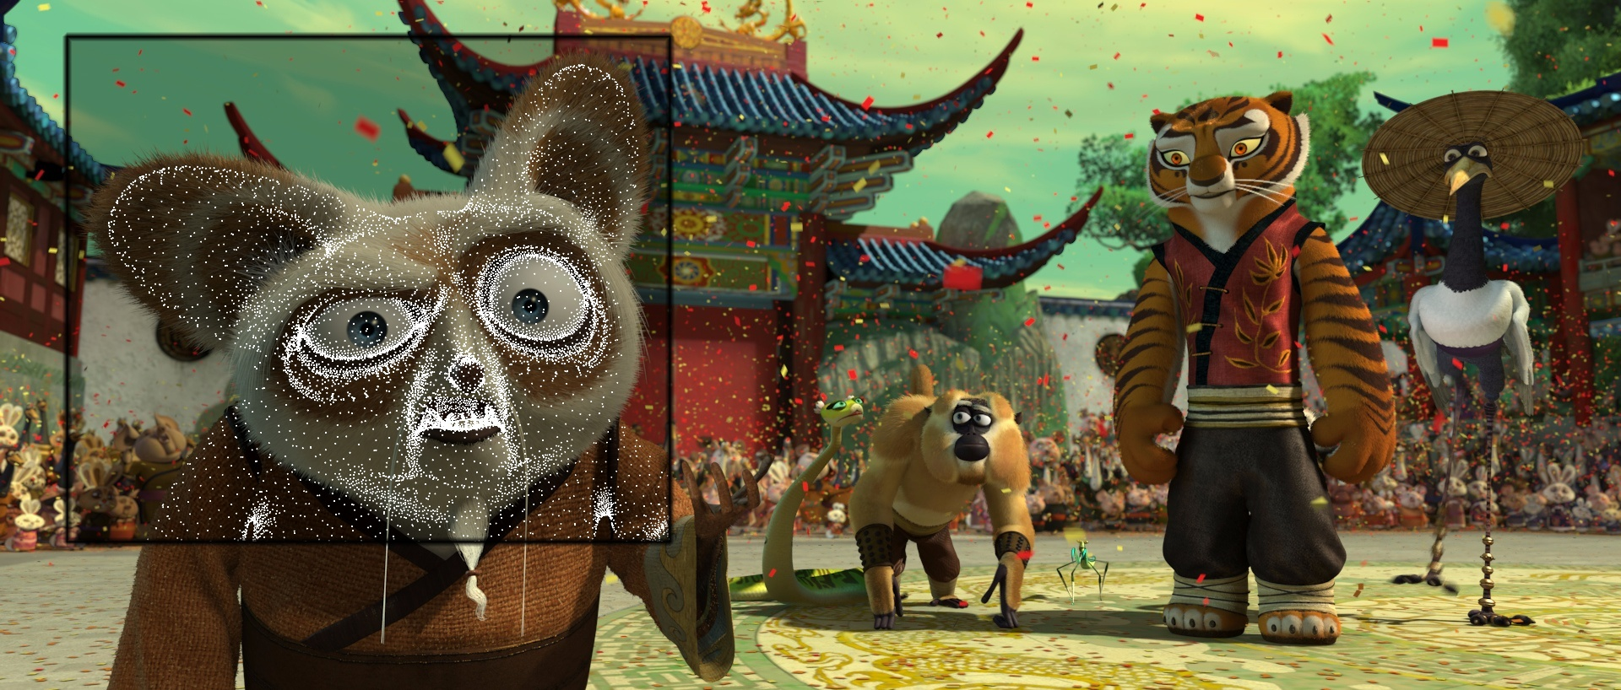
Irradiance caching
Image credit: Eric Tabellion, PDI DreamWorks

Slide 28
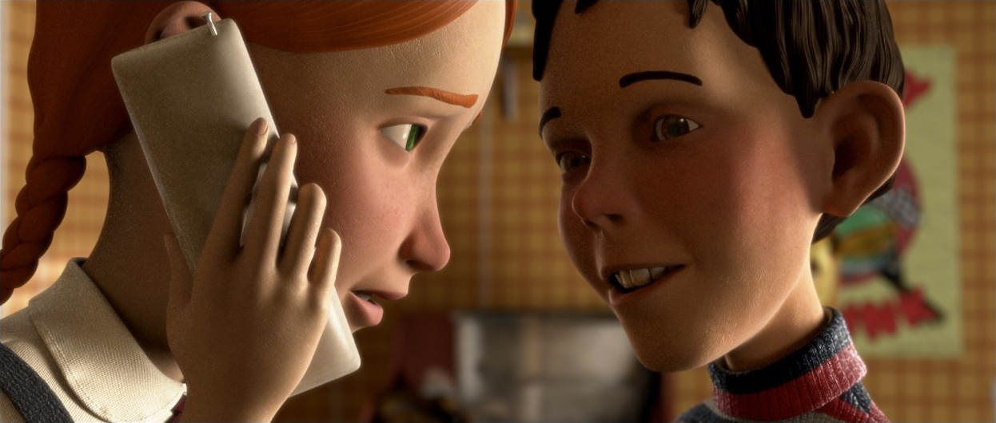

Image courtesy of Columbia Pictures. © 2006 Columbia Pictures Industries, Inc. All rights reserved.
2006: „Monster house“ –
Sledování cest (Path tracing)

Slide 29
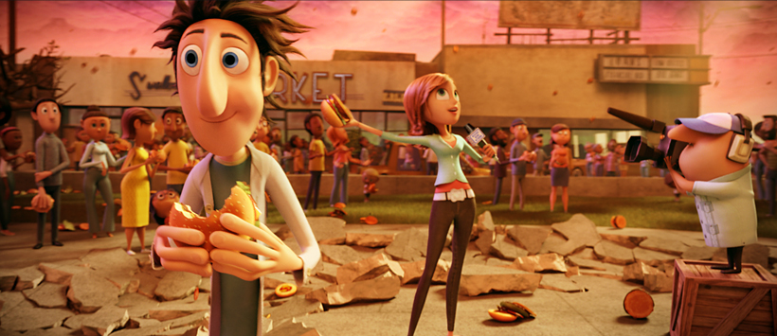
Image courtesy of Sony Pictures Animation. © 2009 Sony Pictures Animation, Inc. All rights reserved.
Sledování cest (Path tracing)

Slide 30
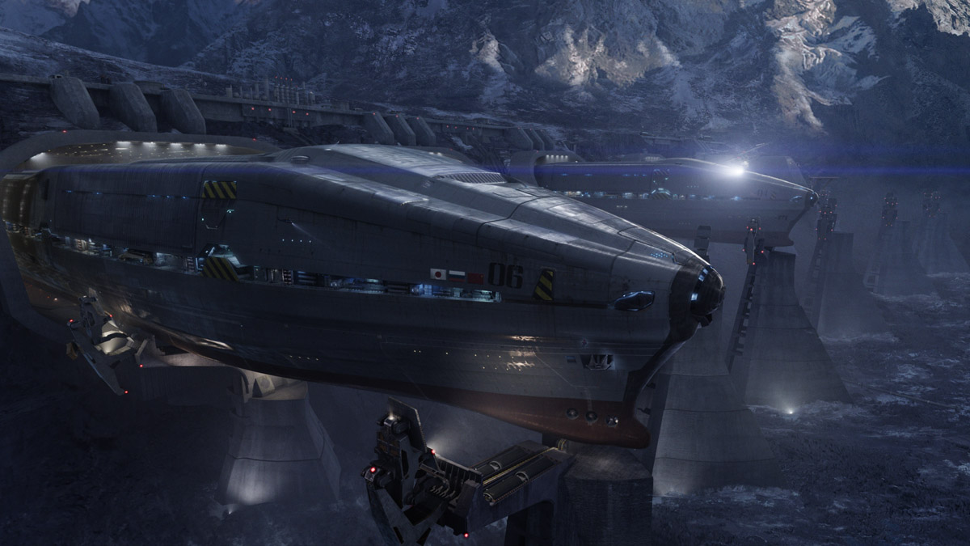
Image courtesy of Columbia Pictures. © 2009 Columbia Pictures Industries, Inc. All rights reserved.
Sledování cest (Path tracing)

Slide 31
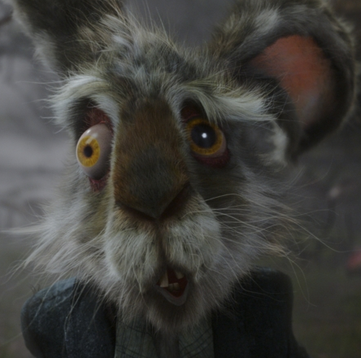
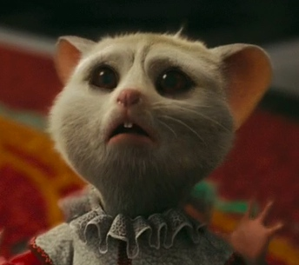
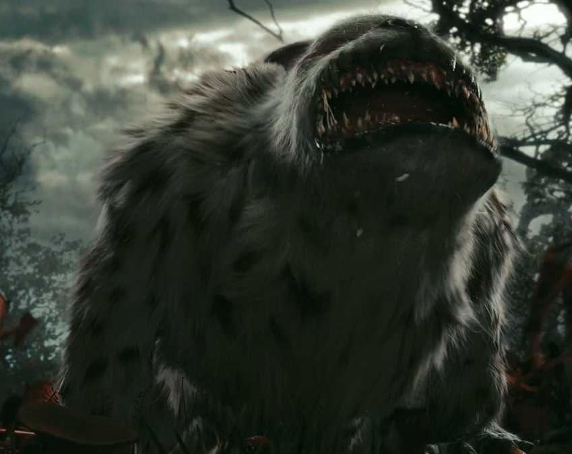
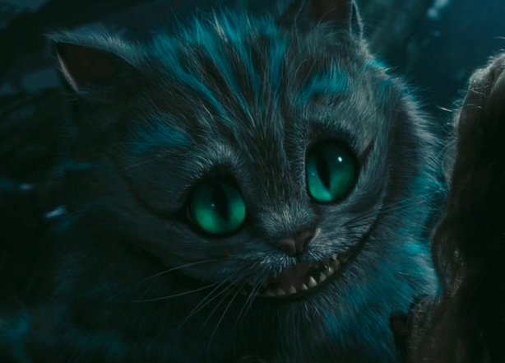
Sledování cest (Path tracing)
Alice in the Wonderland, 2010
Images courtesy of Walt Disney Pictures

Slide 32
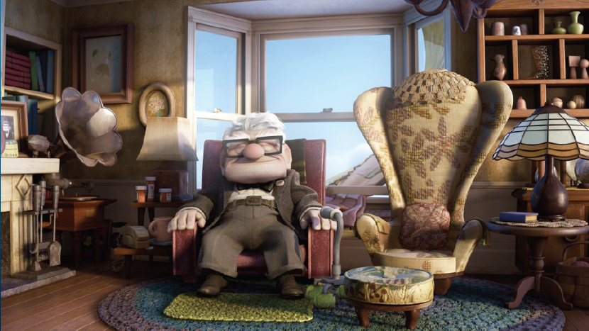
Point-based GI: “Up” (bez GI)
© Pixar Animation Studios
Image credit: Per Christensen

Slide 33
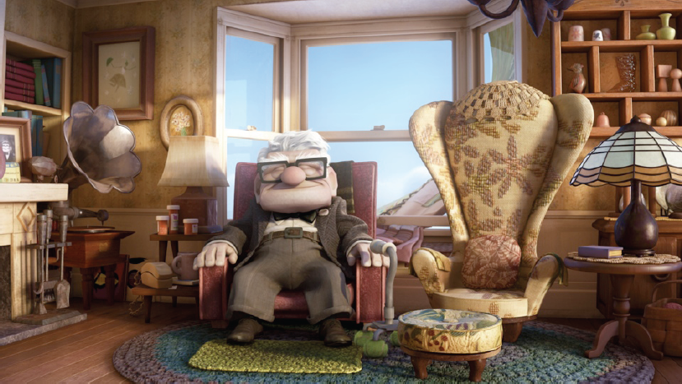
Point-based GI: “Up” (s GI)
Algorithm: POINT-BASED GI
© Pixar Animation Studios
Image credit: Per Christensen

Slide 34
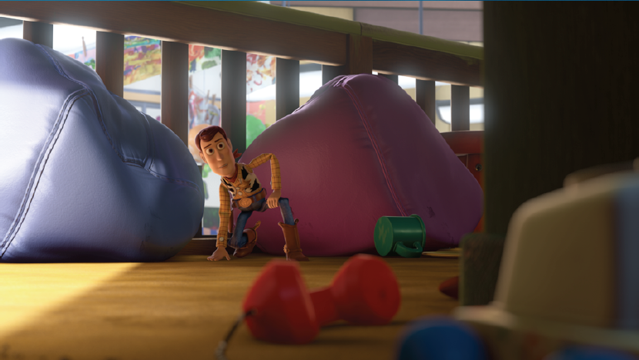
Point-based GI: “Toy Story 3” (bez GI)
© Pixar Animation Studios
Image credit: Per Christensen

Slide 35
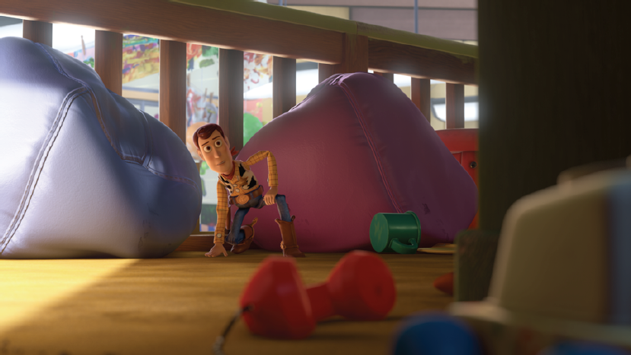
Point-based GI: “Toy Story 3” example (with GI)
Algorithm: POINT-BASED GI
© Pixar Animation Studios
Image credit: Per Christensen

Slide 36
Realita vs. Rendering

Slide 37
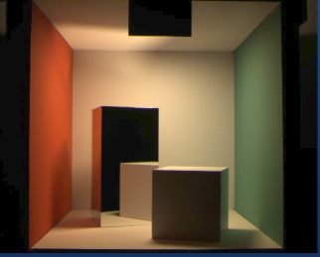
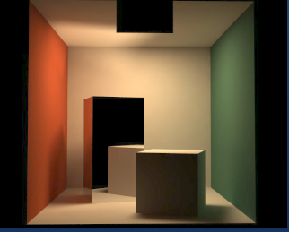
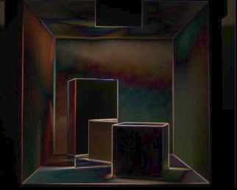
První porovnání – Cornell box

Slide 38

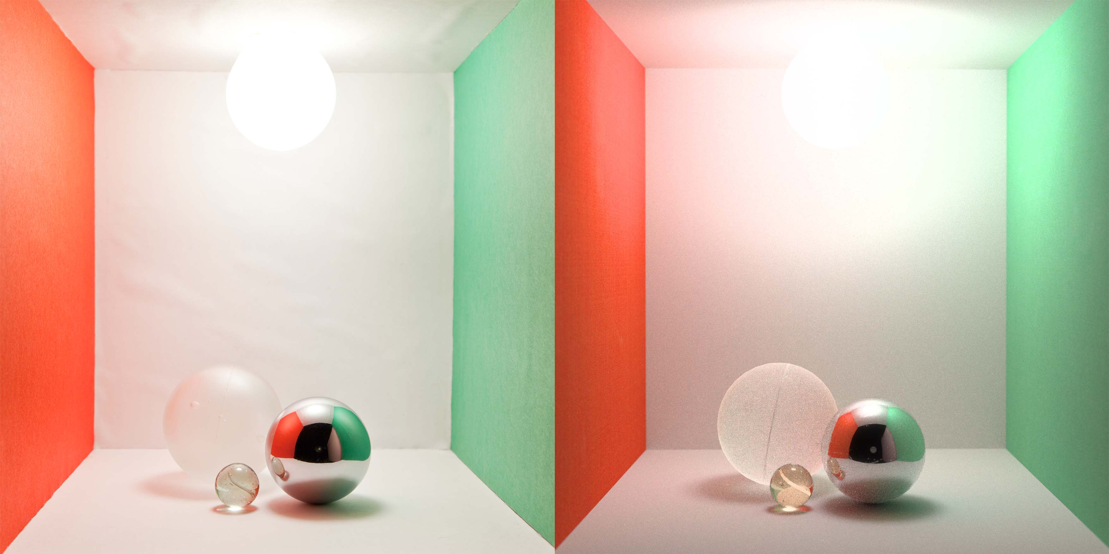
Realita vs. Rendering

Slide 39
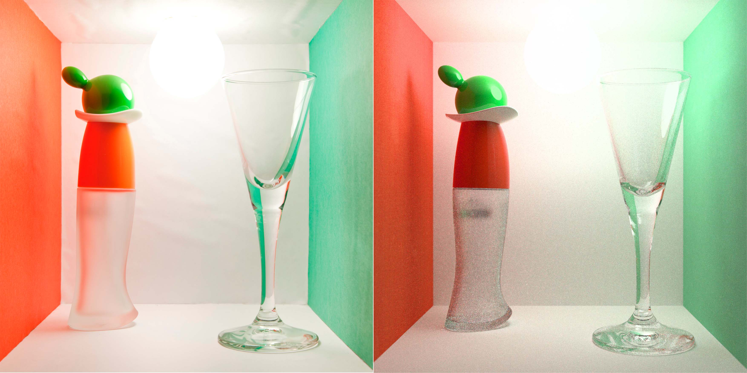
Realita vs. Rendering

Slide 40
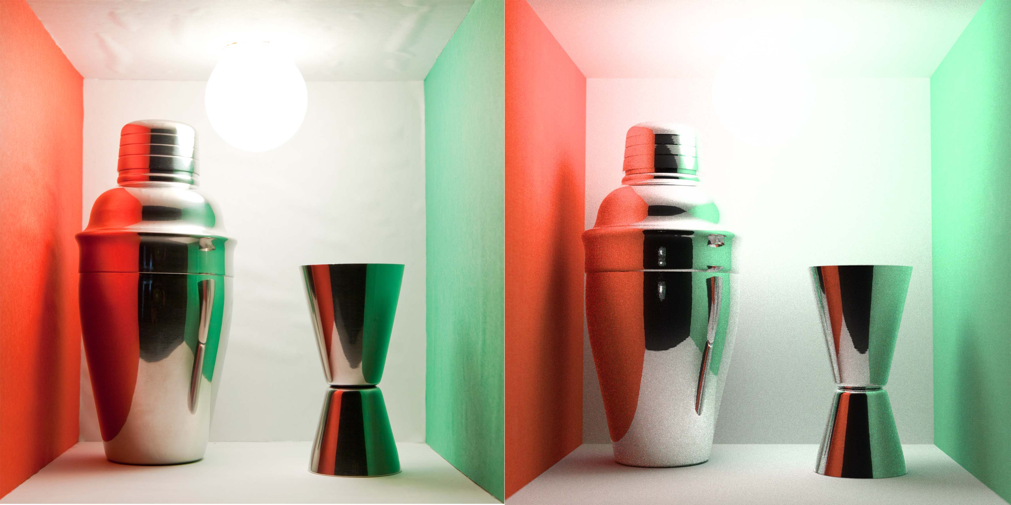
Realita vs. Rendering

Slide 41
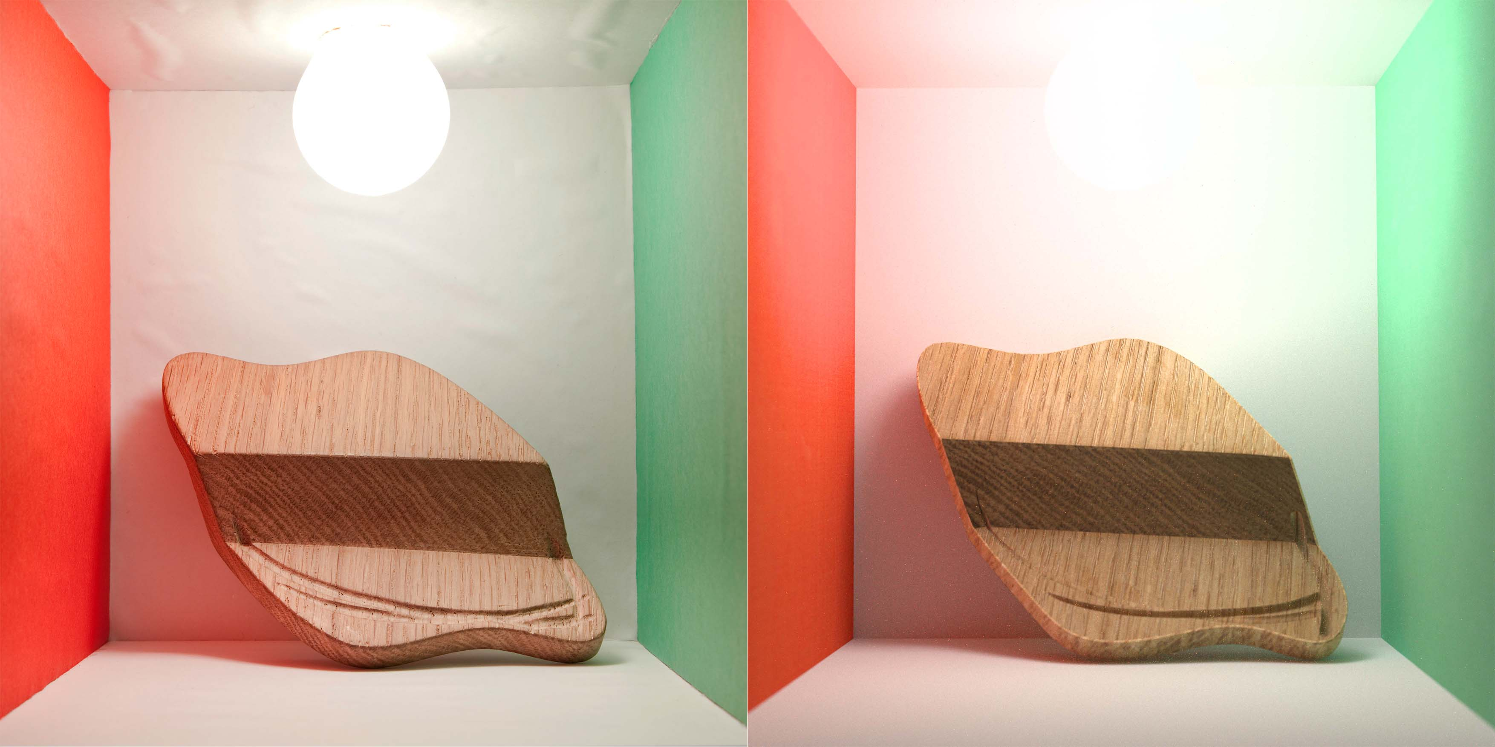
Realita vs. Rendering

Slide 42
Světlo

Slide 43
Fotorealistická syntéza obrazu
Kolik světla?

Slide 44
Různé přístupy k renderingu
Fenomenologický
  Tradiční počítačová grafika
  Např. Phongův model, Barva mezi 0 a 1, atp.
Exaktní – Fyzikálně založený
  Formulace matematického modelu
  Algoritmy = různé přístupy k řešení rovnic tohoto modelu

Slide 45
Matematický model
Syntéza obrazu (rendering) = Simulace propagace světla
Potřebujeme matematický model
  Popis scény (geometrie, materiály, zdroje světla, kamera, …)
  Matematický model světla a jeho chování
Formulace modelu = volba úrovně detailu
  Nepotřebujeme modelovat chování každého fotonu
  Nutnost zjednodušujících předpokladů

Slide 46
Formulace modelu světla
Co je světlo, jak je charakterizováno a měřeno
Jak popisujeme prostorové rozložení světla
Jak charakterizujeme interakci světla s hmotou
Jaké jsou podmínky na rovnovážné rozložení světla ve scéně

Slide 47
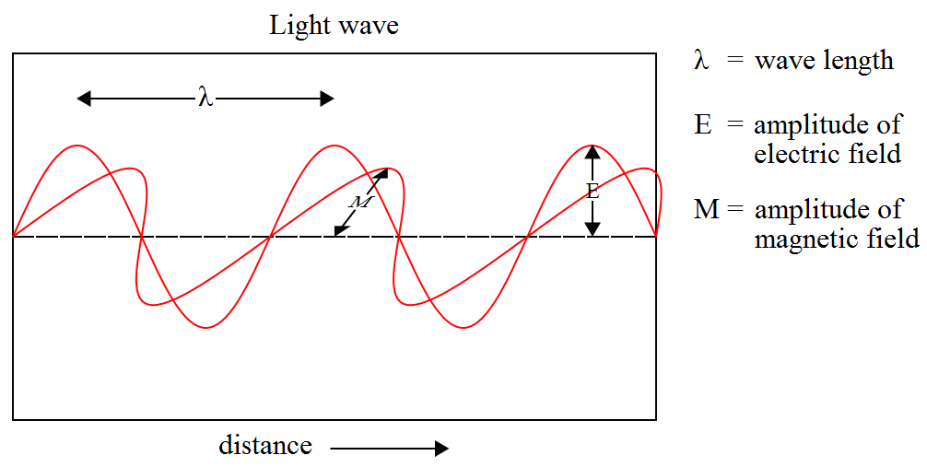
Světlo
EM záření (EM vlna šířící se prostorem)
Obr. : Wikipedia

Slide 48
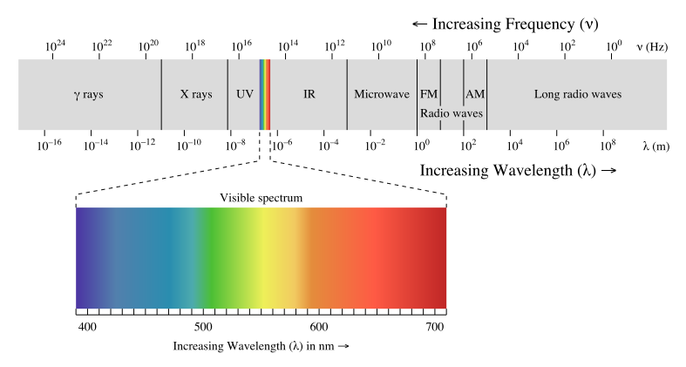
Světlo
Frekvence oscilací => vlnová délka => barva
Obr. : Wikipedia

Slide 49
Optika
Geometrická (paprsková) optika
  Nejužitečnější pro rendering
  Popisuje makroskopické vlastnosti světla
  Není kompletní teorií (nepopisuje všechny pozorované jevy – difrakce, interference)
Vlnová optika (světlo = E-M vlna)
  Důležitá pro popis interakce světla s objekty o velikosti přibližně rovné vlnové délce
  Interference (bubliny), difrakce, disperze
Kvantová optika (světlo = fotony)
  Interakce světla s atomy

Slide 50
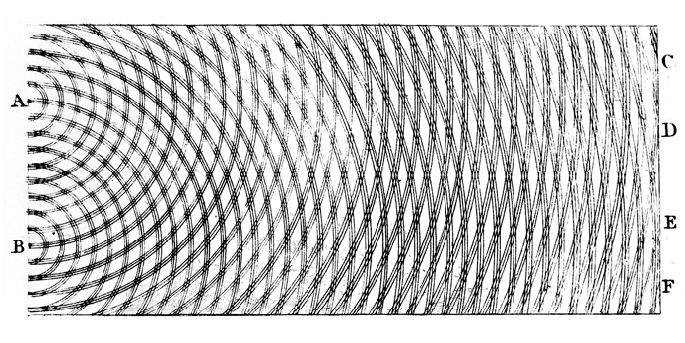
Projevy vlnové podstaty světla
Difrakce (ohyb)
  Youngův experiment

Slide 51
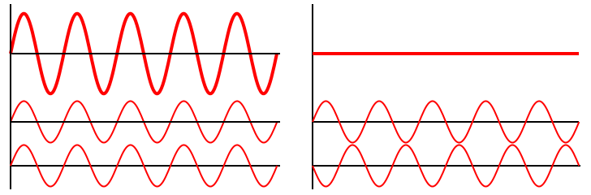
Projevy vlnové podstaty světla
Interference
  Způsobuje iridescenci
Konstruktivní
Destruktivní
Obr. : Wikipedia

Slide 52
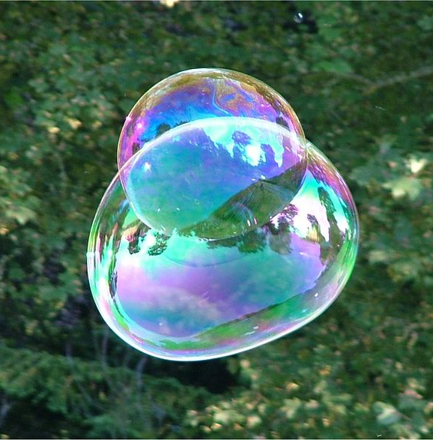
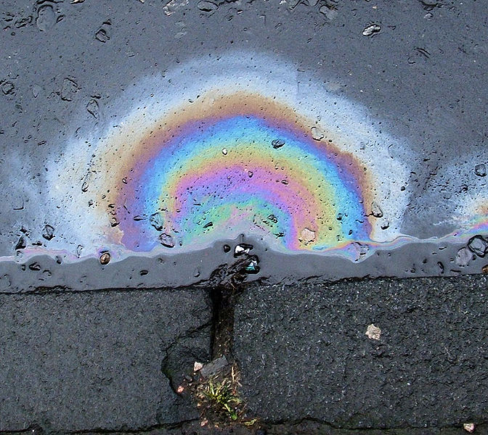
Iridescence
Změna barvy jako funkce úhlu pohledu
Obr. : http://en.wikipedia.org/wiki/Iridescence

Slide 53
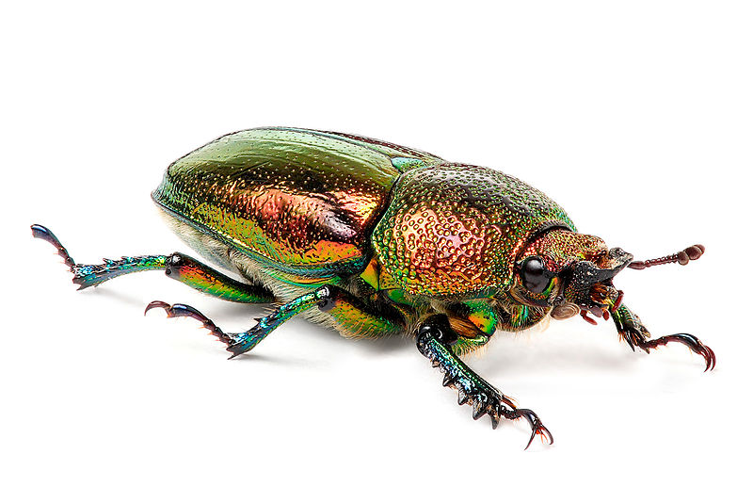
Iridescence – Strukturální barva
Obr. : http://en.wikipedia.org/wiki/Iridescence

Slide 54

Iridescence – Strukturální barva
Obr. : http://en.wikipedia.org/wiki/Iridescence

Slide 55

Iridescence – Strukturální barva
Obr. : http://en.wikipedia.org/wiki/Iridescence

Slide 56

Polarizace
Přednostní orientace E-M vln vzhledem ke směru šíření
Nepolarizované světlo – mnoho vln s náhodnou orientací

Slide 57


Polarizace
Světlo z atmosféry je částečně polarizované
Zrcadlové odrazy jsou polarizované

